Slide 1
데이터
분할
현황
- Filtering 혹은 Sampling 기능을 우회적으로 이용하여 데이터 분할 작업 수행
요구사항
- 하나의 데이터 셋에 대하여 Train, Test 데이터를 분할할 수 있는 기능 개발
※ 빨간색 부분은 논의할 부분임.

Slide 2
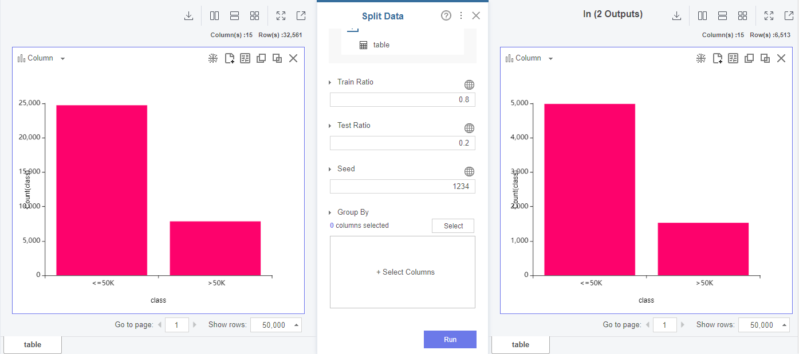
3) 선행사례 – Brightics Studio
① 데이터 분할 Option 창
Data input (Table)
훈련용 데이터 비율 (Default : 7)
테스트용 데이터 비율 (Default : 3)
Seed (Default : None)
Group By (Default : None)
: 선택된 컬럼에 따라 비율을 맞추어 분할
[ Group by에 대한 세부 설명 ]
group by 미설정 시, 전체 데이터에 비율대로 데이터 분할
group by 설정 시, 선택된 컬럼을 기준으로 데이터 분할
모든 데이터 타입에 대하여 group by 설정 가능
ex)
<=50K, >50K 라는 factor형의 컬럼 class를 기준으로 group by 설정 시,
<=50K를 8:2, >50K를 8:2가 되도록 데이터를 분할
(24720, 7841)
(19735, 6313)
②③ 분할 전 / 후
Default로 분할 전 / 후의 정보 출력
선택으로 컬럼에 대한 Plot을 확인 가능
Train, Test 중 원하는 데이터 셋을 선택하여 확인 가능
[ 그 외 세부 설명]
데이터 셋에 결측치가 있어도 실행 가능
Default로는 Plot이 아닌 Table이 출력
분할 전 / 후의 컬럼 정보를 여러 Plot 으로 확인 가능
(왼쪽은 Bar Plot 선택, 컬럼의 값 별로 몇 개로 분할되었는지 확인 가능)

Slide 3
4) R에서의 데이터 분할
[ 단순 랜덤 분할 ]
목표변수의 비율을 따지지 않고 전체를 랜덤하게 분할
추가 라이브러리 필요 없음
Code
Group by 옵션 미설정 시
Parameter : 데이터프레임, 학습용 비율, SEED
df = iris
idx = sample(1:nrow(df),nrow(df)*0.8)
Train = df[ idx,]
Test = df[-idx,]
[ 동등 분할 ]
훈련데이터와 테스트 데이터에 특정 컬럼 값을 기준으로
동등한 비율로 랜덤 배분
library(caret) 필요
Code
df = iris
library(caret)
idx = createDataPartition(df$Species, list=F, p=0.8)
Train = df[ idx,]
Test = df[-idx,]
Group by 옵션 설정 시
Parameter : 데이터프레임, 기준 컬럼 명,
학습용 비율, SEED
※ Return : 학습용/테스트용 DF

Slide 4
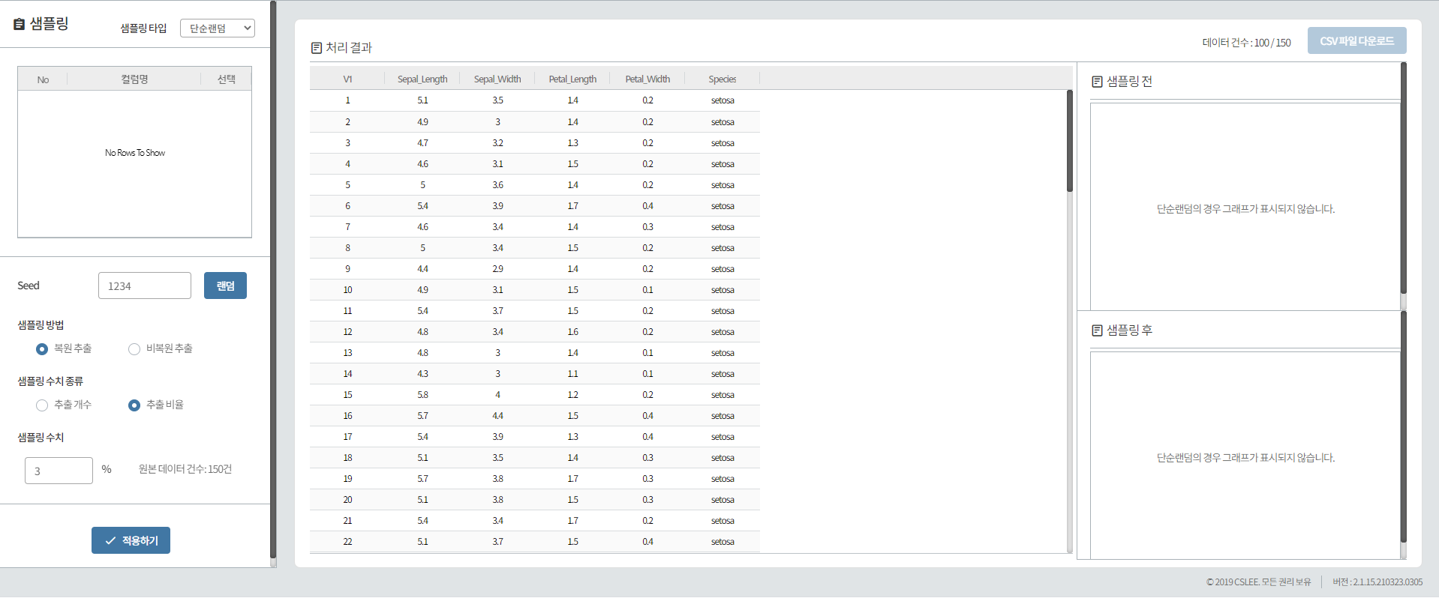
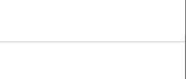
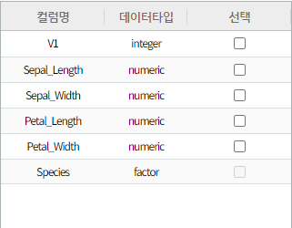
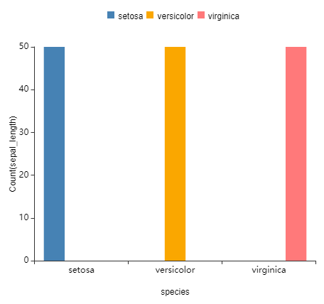


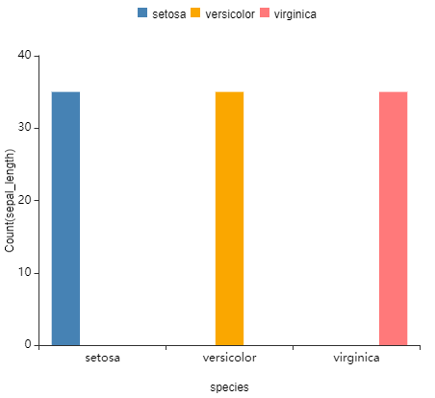
5) 빅재미 기능 블록 화면 구성
단순 랜덤 분할
컬럼 값의 비율을 따지지 않고 전체를 랜덤하게 분할
동등 분할
훈련데이터와 테스트 데이터에 특정 컬럼 값을 기준으로
동등한 비율로 랜덤 배분
※ 샘플링 블록 참고
데이터 분할
기준 컬럼
데이터 분할 전
[ 기준 컬럼 ]
Brightics의 Group By할 컬럼 선택
선택 가능한 컬럼 개수 : 0 or 1
선택 가능한 컬럼 타입
: Factor, Character
Tip >
단순 랜덤 분할의 경우, 컬럼 선택 없이
특정 컬럼을 기준으로 한 동등 분할의 경우, 컬럼을 선택해주세요.
데이터 분할 후
SEED
[ 하이퍼 파라미터 ]
Default는 좌측 설정 값과 같음
사용자가 직접 설정 가능
학습/테스트 비율의 경우 설정 값의 합이 100이 되어야 함
학습비율이 0이 되지 말아야 함.
학습용
학습 비율
70
테스트 비율
30
테스트용

Slide 5
5) 빅재미 기능 블록 화면 구성
데이터 분할
기준 컬럼
데이터 분할 전
[ 처리 결과 구성 후보안 ] 택 1
① 학습용 데이터만 출력
② 선택 박스를 삽입하여 학습용/테스트용 선택 출력
③ 학습용 / 테스트용을 상하로 배치하여 동시 출력
중에서 1택
데이터 분할 후
SEED
학습용
학습 비율
70
테스트 비율
30
테스트용

Slide 6
5) 빅재미 기능 블록 화면 구성
Q1. 분할된 데이터 셋을 다운로드 가능?
Q2. 가능하다면 저장 CVS 파일은 총 2개?
데이터 분할
기준 컬럼
데이터 분할 전
[ 데이터 분할 전/후 ]
PNG
적용하기 이후 디스플레이
데이터 분할 전/후의 막대그래프 출력
단순 랜덤 분할의 경우,
① 데이터 분할 전 :
전체 데이터 개수 (막대 1개 출력)
② 데이터 분할 후 :
학습용/테스트용 데이터 개수(막대 2개 출력)
동등 분할의 경우,
“기준 컬럼"의 값 별 데이터 개수를 출력
분할 후의 경우, 학습용/테스트용 함께 출력
데이터 분할 후
SEED
학습용
학습 비율
70
테스트 비율
30
테스트용

Slide 7
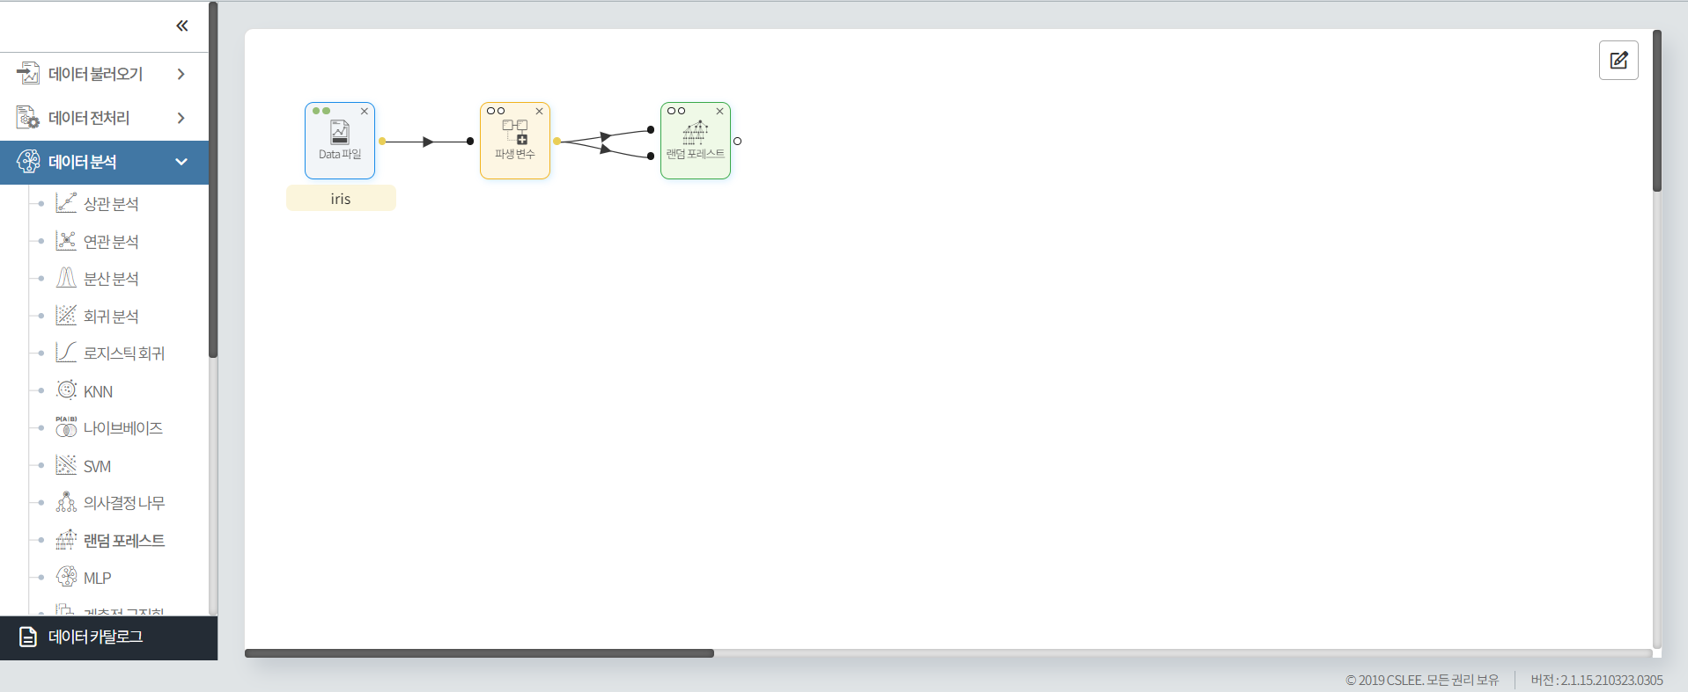
6) 워크플로우
학습용
데이터 분할
테스트용
Q3. 데이터 분할 후, 연결점 2개를 통해 학습용/테스트용 데이터를 각각 분석 블록에 나누어 입력 가능?
Q4. 가능하다면 어떤 식으로 Return? DF / List

